Slide 1
Traitement d’images
Semaine 12 A19
Texte, vidéo, HSV

Slide 2
Plan de leçon
Documentation officielle
Parcourir une image pixel par pixel C++
Lien pour Python
Texte
Video
HSV
Détection de contours
Projets Python

Slide 3
Documentation officielle
La documentation d’OpenCV est bien structurée et permet aisément de se retrouver
On peut la retrouver sur le site officiel
Je suggère la documentation Doxygen

Slide 4
Pixel par pixel
Parcourir une image un pixel à la fois pourrait être utile dans certains cas
Les données des pixels se retrouvent dans la propriété data de la classe Mat
Par défaut, les données sont de type uchar
Ainsi, il est important de convertir (cast) nos données pour ne pas avoir d’erreur

Slide 5
Pixel par pixel
int main (int argc, char* argv[])
{
Mat img;
string winMain = "Main";
img = imread(argv[1], CV_LOAD_IMAGE_GRAYSCALE);
uchar current;
for (int j = 0; j < img.rows; j++)
for (int i = 0; i < img.cols; i++)
{
current = img.data[j * img.cols + i];
if (current < 127)
img.data[j * img.cols + i] = 0;
}
namedWindow(winMain);
imshow(winMain, img);
waitKey();
return 1;
}
Pour une image à canal unique il suffit d’accéder directement à l’index du pixel pour le manipuler
Que peut-on faire pour optimiser la boucle?
Sortir les invariants de la boucle et minimiser les calculs

Slide 6
Pixel par pixel
int main (int argc, char* argv[])
{
Mat img;
string winMain = "Main";
long int idx;
img = imread(argv[1], CV_LOAD_IMAGE_GRAYSCALE);
uchar current;
int step;
for (int j = 0; j < img.rows; j++)
{
step = j * img.cols;
for (int i = 0; i < img.cols; i++)
{
idx = step + i;
current = img.data[idx];
if (current < 127)
img.data[idx] = 0;
}
}
namedWindow(winMain);
imshow(winMain, img);
waitKey();
return 1;
}
Pour une image à canal unique il suffit d’accéder directement à l’index du pixel pour le manipuler
Que peut-on faire pour optimiser la boucle?
Sortir les invariants de la boucle et minimiser les calculs
waitKey(int d) retourne un char qui est la valeur du caractère tapé

Slide 7
Pixel par pixel RGB
Pour utiliser le même principe, il suffit de multiplier l’offset de rangées par le nombre de canaux ainsi que le offset de colonne
Exemple :
img.data[j * img.cols * nbChan + i * nbChan] = (uchar)0; //B
img.data[j * img.cols * nbChan + i * nbChan + 1] = (uchar)0; //G
img.data[j * img.cols * nbChan + i * nbChan + 2] = (uchar)255; //R
Que ferait ce code?
Notes:
Un pixel rouge

Slide 8
Fonctions de traçage
OpenCV offre plusieurs fonctions permettant de tracer des formes primitives
Documentation officielle
Exemples
Par exemple pour tracer une ellipse
ellipse(monImg, Point (234, 321), Size (75, 25), 0, 0, 360, Scalar (255, 0, 0));
Python : cv2.ellipse(monImg, (234, 321), (75, 25), 0, 0, 360, (255, 0, 0), -1)

Slide 9
Écrire du texte
Il est possible d’inscrire du texte dans une image
Il faudra user de la méthode « putText »
La syntaxe de la méthode est la suivante
void putText(Mat& img, const string& text, Point org, int fontFace, double fontScale, Scalar color, int thickness=1, int lineType=8, bool bottomLeftOrigin=false )
Plus d’info ici
Exemple Python
La fonction « getTextSize » permet d’obtenir la dimension du texte
Voici un tutorial sur cette fonctionnalité

Slide 10
Redimensionner une image
Parfois il est judicieux de devoir redimensionner une image
Parmi les raisons pour lesquelles on peut redimensionner, on peut avoir besoin d’accélérer le traitement ou encore afficher l’image sur un support avec moins de résolution que l’image à afficher
Scénario
Détection de visage dans une image de 12 mégapixels
Algo de détection efficace jusqu’à un carré de 20 pixels
Image de dimension originale prendra plusieurs secondes
Redimensionne l’image à 76 KP (320x240)
Optimisation approximative 150x
Notes:
Le taux de redimensionnement dépendra du besoin

Slide 11
Redimensionner une image
OpenCV offre la méthode resize()
Syntaxe : resize(src, dst, dimension, facteurX, facteurY);
dimension est de type Size et peut être vide. S’il est vide, la méthode prendra les facteurs comme source de redimensionnement soit « Size(round(src.cols * facteurX), round(src.rows * facteurY)); »
Exemple : resize (imgResultat, imgShow, Size(), 0.5, 0.5);

Slide 12
Source vidéo
Il est possible de lire les fichiers vidéo ou les flux caméras avec OpenCV
Le principe est d’utiliser la classe VideoCapture pour initier la caméra
Cette classe accepte les flux URL
L’adresse URL dépendra de marque de la caméra
Ensuite, il faudra valider si la caméra a bel et bien été chargée
Notes:
En autant que ce ne soit pas FFMPEG sous Windows

Slide 13
Source vidéo
Dans le code, il faudra utiliser une boucle qui s’arrête une fois que la vidéo prend fin ou encore selon l’action de l’utilisateur avec la fonction waitKey
La méthode read de la classe VideoCapture permet de lire une image du flux de transmission

Slide 14
Source vidéo : Exemple
int main ()
{
char * adr = "http://10.10.3.80/videostream.cgi?user=admin&pw=&resolution=32";
char * winMain = "Main";
Mat frame;
VideoCapture cap(1);
if (!cap.isOpened()){
string k;
cout << "Unable to load source!\r\n";
getchar();
//cin >> k;
return -1;
}
int c = 0;
namedWindow(winMain);
while (c != 27)
{
if (!cap.read(frame))
{
cout << "No image!\r\n";
c = waitKey();
}
imshow(winMain, frame);
c = waitKey(33);
}
}
Voir exemple Python

Slide 15
Plan de Section
Modèle colorimétrique RGB et HSV
Détection de contours
Conversion d’échelle
Addition pondérée

Slide 16
Modèle colorimétrique
Modèle mathématique abstrait de permettant de représenter les couleurs en tant que n-uplet de nombres
RGB et HSV sont deux modèles de triplet utilisés en informatique
CMYK est un quadruplet utilisés principalement en impression

Slide 17
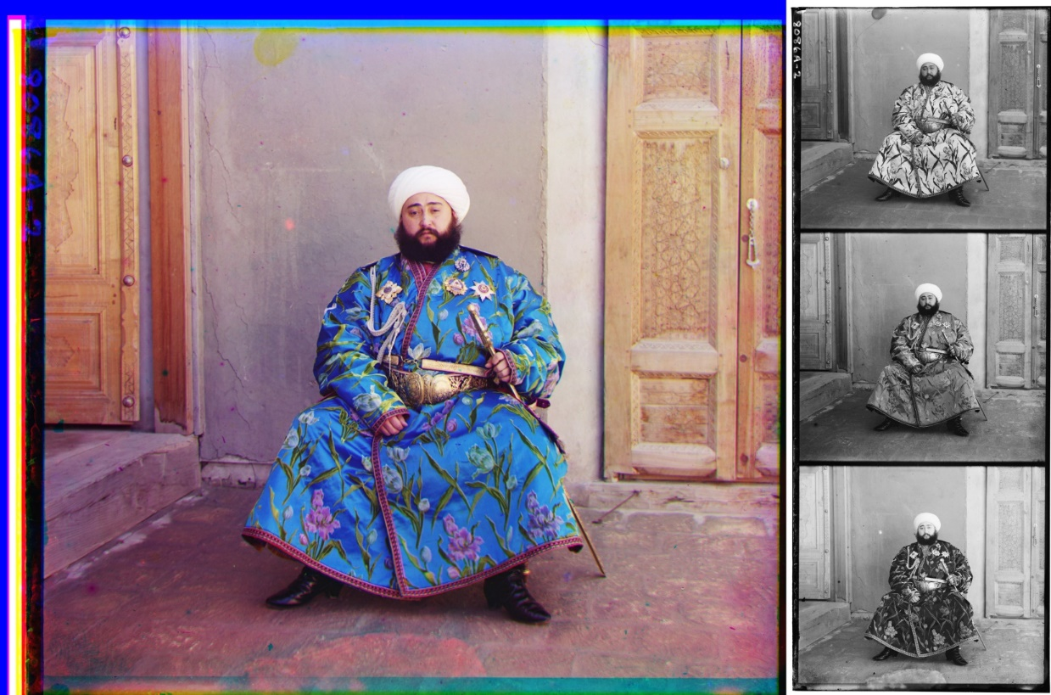
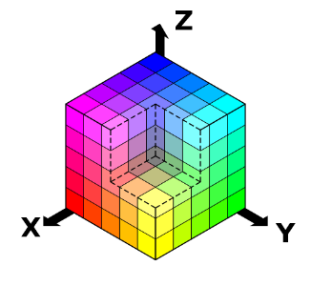
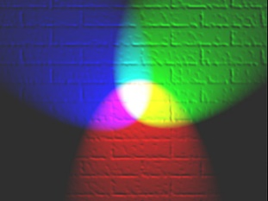
RGB
Photographe : Sergei Mikhailovich Prokudin-Gorskii
Année : 1911
Représente trois canaux soient le rouge, le vert et le bleu
Espace de couleurs additif, i.e. on additionne les canaux pour obtenir la couleur désirée
Chaque canal a une valeur entre 0 et 255
00 à FF pour l’équivalent hexadécimal

Slide 18
HSV et HSL
Hue, Saturation and Value or Lightness
Teinte (H), saturation (S) et valeur (V) ou brillance (L)
Représentation cylindrique de l’espace RGB
Son utilisation permet de mieux définir certains aspects des images
Par exemple la peau humaine tend à avoir la même teinte

Slide 19
HSV et HSL
La teinte est représentée sous une valeur de 0° et 360°
Elle représente l’axe autour de l’axe central
R → 0°, G → 120°, B → 240°
La valeur est représentée par la distance à partir de la base du cylindre
0 étant noir
La saturation est représentée par la distance par rapport à l’axe central

Slide 20
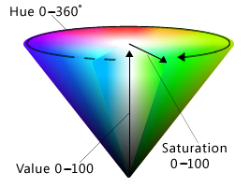
HSV et HSL
On observe souvent cette représentation dans les sélectionneurs de couleurs

Slide 21
Conversion RGB → HSV
Étape 1 : Trouver le H
M = max (R, G, B)
Valeur maximum entre les trois canaux
m = min (R, G, B)
Les valeurs ont une valeur entre 0 et 1 (ex : 200/255)
C = M – m
C qui tient pour chroma (saturation)
$H^{′}= \left\{\begin{aligned}indéfini, C=0 \\ \frac{G −B}{C} mod 6, M=R \\ \frac{B −R}{C}+2, M=G \\ \frac{R − G}{C}+4, M=B\end{aligned}\right.$
H = 60° × H’
Perle de culture On appelle cela une fonction affine par morceaux
Notes:
Lorsque l’on indique une valeur entre 0 et 1 pour les canaux RGB, ce sont la proportion par exemple R = 0,5 pour 127/255

Slide 22
HSV et HSL
RGB → HSV
RGB → HSL
Étape 2 : La valeur
V = M
Étape 3 : La saturation
$S_{HSV}=\left\{\begin{aligned}0, C=0 \\ &\frac{C}{V}, C ≠0\end{aligned}\right.$
Source : Wikipédia
Étape 2 : La brillance
L = (C_{max} – C_{min}) / 2
Étape 3 : La saturation
$S_{HSV}=\left\{\begin{aligned}0, C=0 \\ &\frac{∆}{1 − \left|2L −1\right|}, C ≠0\end{aligned}\right.$
Notes:
http://www.rapidtables.com/convert/color/rgb-to-hsl.htm
https://en.wikipedia.org/wiki/HSL_and_HSV

Slide 23
HSV → RGB
$C=V ×S_{HSV}$
$H′=\frac{H}{60°}$
$X=C\left(1 −\left|H^{′}mod 2 −1\right|\right)$
$\left(R_{1},G_{1},B_{1}\right)= \left\{\begin{aligned}\left(0, 0, 0\right), H non défini \\ \left(C, X, 0\right), 0 ≤H^{′}<1 \\ \left(X, C, 0\right), 1 ≤H^{′}<2 \\ \left(0, C, X\right), 2 ≤H^{′}<3 \\ \left(0, X, C\right), 3 ≤H^{′}<4 \\ \left(X, 0, C\right), 4 ≤H^{′}<5 \\ \left(C, 0, X\right), 5 ≤H^{′}<6\end{aligned}\right.$
$m=V −C$
$\left(R, G, B\right)=(R_{1}+ m,G_{1}+ m,B_{1}+ m)$

Slide 24
Utilité et motivation du HSV
À sa création, la motivation principale était que le RGB n’est pas intuitif lorsqu’il s’agit de modifier les teintes d’une couleur
Un problème du RGB est l’effet de la luminescence. Par exemple, un éclairage intense sur un objet peut changer de façon radicale les valeurs RGB. Cet effet est diminué en HSV.

Slide 25
Utilité et motivation du HSV
Utilisé en traitement d’images pour faire de la détection de caractéristiques ou encore de la segmentation
Exemple : Détection de la peau
La couleur de la peau varie d’une personne à une autre, mais elle est similaire dans les teintes

Slide 26
Exemples : Luminosité
RGB (20, 161, 242)
HSV (202, 92%, 95%)
RGB (220, 230, 253)
HSV (222, 13%, 99%)
RGB (19, 121, 203)
HSV (207, 91%, 80%)

Slide 27
Exemples : Luminosité
RGB (20, 161, 242)
HSV (202, 92%, 95%)
RGB (220, 230, 253)
HSV (222, 13%, 99%)
RGB (19, 121, 203)
HSV (207, 91%, 80%)

Slide 28
OpenCV : cvtColor
La librairie offre plusieurs fonctionnalités pour manipuler les canaux
La procédure cvtColor permet de convertir une image d’un espace vers un autre
Plusieurs fonctions doivent utiliser des images en niveau de gris pour fonctionner
Syntaxe
cvtColor (imgSrc, imgDst, int code);
Exemple
cvtColor (frame, imgBW, CV_BGR2GRAY);
Python : img_gray = cv2.cvtColor(img, cv2.COLOR_BGR2GRAY)

Slide 29
OpenCV : cvtColor
L’argument code représente un type de conversion
Il y a plusieurs constantes prédéfinies
CV_BGR2GRAY : BGR → Niveau de gris
CV_BGR2HSV
CV_GRAY2BGR
Si l’image destination n’est pas instanciée, la méthode va le faire automatiquement

Slide 30
Création et sauvegarde d’une image

Slide 31
Créer une image : C++
La méthode create de la classe Mat permet d’instancier une image avec des caractéristiques données
Syntaxe
monImg.create(rangées, colonnes, type)
Type ← CV_nbBitnbCan
nbBit ← 8U, 16S, 16U, 32U, …
nbCan ← Nombre de canaux, C1, C2, C3, etc.
Constantes déjà définies. Ex : CV_8UC3

Slide 32
Créer une image : Python
En Python, Opencv intègre la librairie numpy
import cv2
import numpy as np
blank_image = np.zeros((height,width,3), np.uint8)

Slide 33
Sauvegarder une image
Pour sauvegarder une image, on utilise la méthode imwrite(nomFichier, image)
Exemple
cv2.imwrite(r"target.png", target)

Slide 34
Jouer avec les couches

Slide 35
Fusionner : Python
Python étant différent, il suffit de fusionner les matrices en utilisant la structure de base
b,g,r = cv2.split(img)
# Opérations quelconque sur les couches
# …
# Fusion
dst = cv2.merge((b, g, r))

Slide 36
Recap en Python
b, g, r = cv2.split(img)
La fonction split permet de séparer une matrice par couche
dst = cv2.merge((b, g, r))
La fonction merge permet de fusionner des matrices ensembles
mask1 = cv2.inRange(hsv, (36, 0, 0), (70, 255,255))
La function inRange permet de filtrer des valeurs d’une matrice entre deux bornes

Slide 37
Exemple Python
import cv2
## Read
img = cv2.imread("sunflower.jpg")
## convert to hsv
hsv = cv2.cvtColor(img, cv2.COLOR_BGR2HSV)
## mask of green (36,0,0) ~ (70, 255,255)
mask1 = cv2.inRange(hsv, (36, 0, 0), (70, 255,255))
## mask o yellow (15,0,0) ~ (36, 255, 255)
mask2 = cv2.inRange(hsv, (15,0,0), (36, 255, 255))
## final mask and masked
mask = cv2.bitwise_or(mask1, mask2)
target = cv2.bitwise_and(img,img, mask=mask)
cv2.imwrite("target.png", target)

Slide 38
Traitement d’images
Détection de contours

Slide 39
Détection de contour
La détection de contour (edge detection) est un outil fondamental en traitement d’images
Elle sert entre autre en extraction et détection de caractéristiques
La détection de contour consiste, généralement, à mettre de l’emphase sur le contraste
Le contraste est la différence d’intensité entre les pixels

Slide 40
Détection de contour
Mathématiquement, on fait la dérivée de la valeur des pixels pour détecter les pentes
La dérivée permet de mesurer le taux de variation

Slide 41
Détection de contour

Slide 42
Détection de contour

Slide 43
Détection de contour

Slide 44
Détection de contour

Slide 45
Détection de contour

Slide 46
Détection de contour

Slide 47
Résultat

Slide 48
Détection de contour
En traitement d’images ont simule la dérivée
On nommera cette dérivée le gradient
Le gradient représente le différentiel vers le point où il y a le plus de différence entre deux valeurs
Dans ce cas, l’algorithme utilisé sera celui de Sobel

Slide 49
Détection de contour : OpenCV
Les valeurs entre deux pixels varient dans la plage suivante [-255, 255]
Lorsque la pente est négative des valeurs négatives peuvent apparaître
Pour représenter les valeurs, il faut appliquer la fonction absolue sur l’image
De plus, les valeurs sont emmagasinées en 16S ainsi il faudra ramener les valeurs à l’échelle 8U

Slide 50
Détection de contour : OpenCV (C++)
Le filtre de Sobel s’utilise comme suit
Sobel(src, dst, profondeur, ordreX, ordreY, dimNoyau)
Src : Image source en 8U1C
dst : Image de destination
Profondeur : Profondeur de l’image de destination. Exemple : CV_16S
OrdreX : Nombre de fois que l’on dérive en X
OrdreY : Idem, mais en Y
dimNoyau : Dimension du filtre de convolution

Slide 51
Détection de contour : OpenCV
Pour visualiser le résultat après avoir passé le filtre de Sobel, il faudra ramener l’image en valeur absolue et à la bonne échelle (16S → 8U)
OpenCV offre la méthode convertScaleAbs qui convertit l’image source vers une image visualisable
convertScaleAbs (imgSrc, imgDst);

Slide 52
Détection de contour : OpenCV
Nous allons exécuter le gradient en X et ensuite en Y vers deux images séparées
Après cette étape, nous additionnerons de façon pondérée ces deux images à 50% chaque

Slide 53
Détection de contour : OpenCV
La méthode addWeighted permet d’effectuer l’addition pondérée
addWeighted (img1, poids1, img2, poids2, valeurAdd, imgDst)
Img1 et 2 : Image à additionner
poids1 et poids2 : Poids de chaque image
valeurAdd : valeur scalaire que l’on peut additionner au résultat
imgDst : Somme des deux images et valeurAdd

Slide 54
Exemple : Python
## Pipeline
gray = cv2.cvtColor(frame, cv2.COLOR_BGR2GRAY)
# Calcul en X
sobelx64f = cv2.Sobel(gray, cv2.CV_64F, 1, 0)
abs_sobelx64f = np.absolute(sobelx64f)
# Calcul en Y
sobely64f = cv2.Sobel(gray, cv2.CV_64F, 0, 1)
abs_sobely64f = np.absolute(sobely64f)
# Somme ponderee
sobel_64f = cv2.addWeighted(abs_sobelx64f, 0.5, abs_sobely64f, 0.5, 0)
# Conversion en 8 bit
sobel_8u = np.uint8(sobel_64f)

Slide 55
Optimisation pour caméra
Dans le projet Git indiqué au début du cours, je vous suggère de prendre connaissance du fichier WebcamVideoStream.py qui contient la classe du même nom
J’ai créé une classe wrapper qui met la caméra dans un Thread
Cette classe libère le thread principal de l’IO bloquant de la caméra
On a un gain de 25-30 ms/itération

Slide 56
Espace colorimétrique Exercices
Faites une application qui charge une image prise en argument et qui affiche celle-ci dans deux fenêtres soit une affichant l’original et la seconde une version en niveau de gris
Faites une application qui charge une image prise en argument et qui affiche celle-ci dans 5 fenêtres soit l’image originale, une version HSV et trois versions pour chacun des canaux HSV.

Slide 57
Exercices

Slide 58
Détection de contours Exercice
Voici l’algo générique que vous devez coder
Lissage
Conversion de l’image vers gris
Sobel X ordre 1, Y ordre 0
Conversion d’échelle
Sobel Y ordre 1, X ordre 0
Conversion d’échelle
Addition pondérée (50/50)

Slide 59
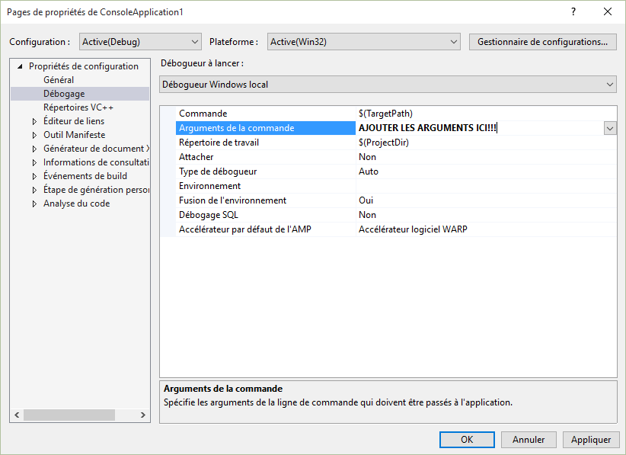
Arguments dans VS2015

Slide 60
Aide pour exercice
Rechercher « Command line argument tutorial »

Slide 61
Références
https://docs.opencv.org/3.4/d7/d4d/tutorial_py_thresholding.html
https://slideplayer.com/slide/9293085/

